Slide 1
WORKSHOP WINDOWS AD DS & LINUX SERVICES
SISTEMAS DE REDES II 2026/2027

Slide 2
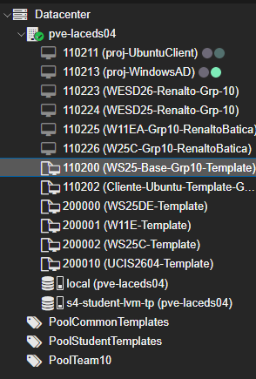

(1) Importar e clonar os templates (Proxmox)
PASSO 1:
Abrir o Proxmox, selecionar a pool “PoolStudentTemplates”
PASSO 2:
Importar os templates do Windows Server e do Ubuntu cliente do grupo 10.
1

Slide 3
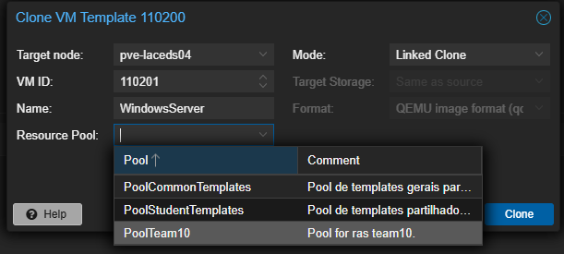
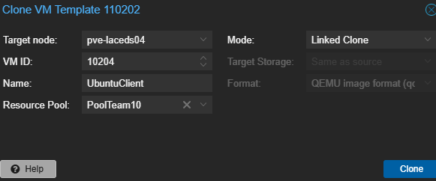
(1) Importar e clonar os templates (Proxmox)
PASSO 3:
- Clonar VM e criar um linked clone, definir a pool de endereços a ser utilizada para a experiência referente ao teu grupo exemplo: PoolTeamX;
- Atribuir o nome à máquina virtual do Windows de “WindowsServerADDS-grp10” e a do cliente Ubuntu de “UbuntuClient-grp10”
- É importante selecionar a Opção Linked Clone para não haver problemas
- Proceda de igual forma para o Cliente Linux
3
4
1
2

Slide 4
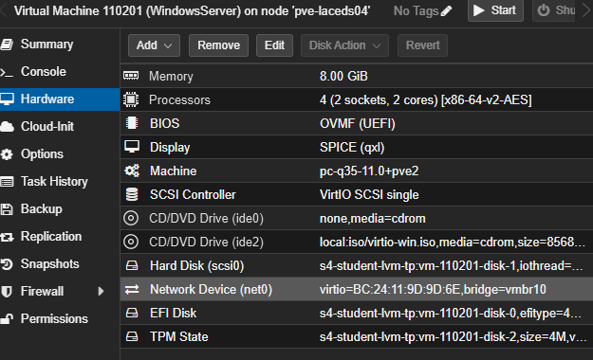
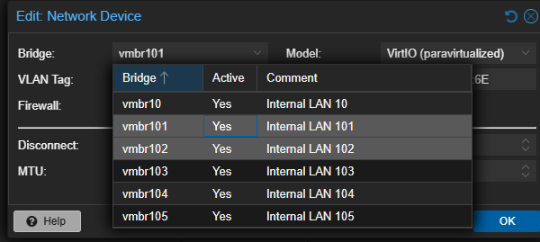
(1) Importar e clonar os templates (Proxmox)
PASSO 4:
Selecionar a placa de rede que pretende utilizar que esteja dentro da pool de endereços do teu grupo. Por exemplo a vmbrABC referente a um grupo Z.
6
5

Slide 5
(1) Importar e clonar os templates (Proxmox)
PASSO 5:
Selecionar a placa de rede que pretende utilizar que esteja dentro da tua pool de endereços, aconselhado 1 por cada aluno, para não haver conflitos.
PASSO 6:
Iniciar ambas as máquinas virtuais
8
7

Slide 6
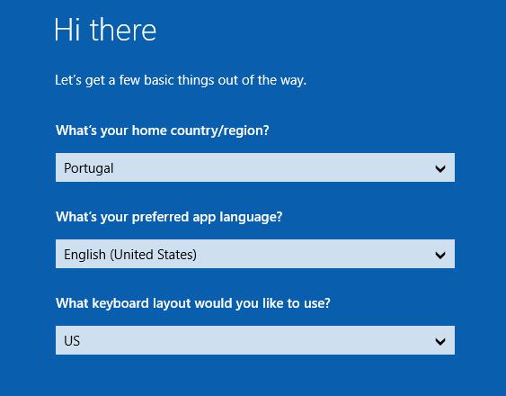
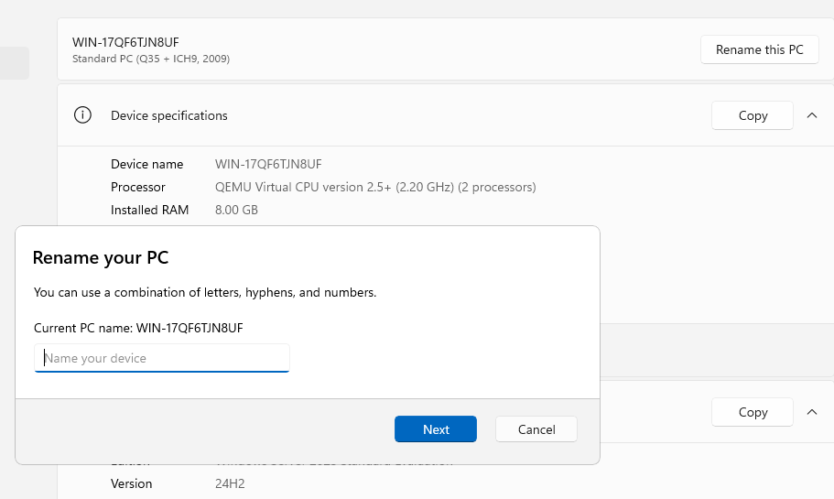
(2) Windows Server: nome, rede e IP estático
PASSO 1: Iniciar a máquina virtual , definir idioma e palavra-passe aconselhados (região
Portugal, teclado português e palavra-passe “1qazZAQ!”, linguagem inglês) e mudar o nome do computador para SR2-SRV (Search windows bar About this computer e seleciona Rename This PC)
4
1
2
3

Slide 7
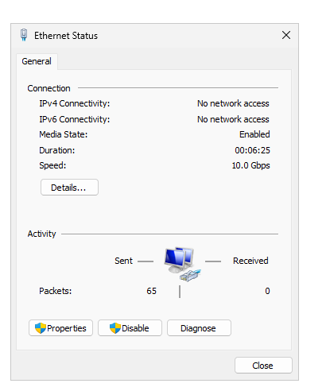
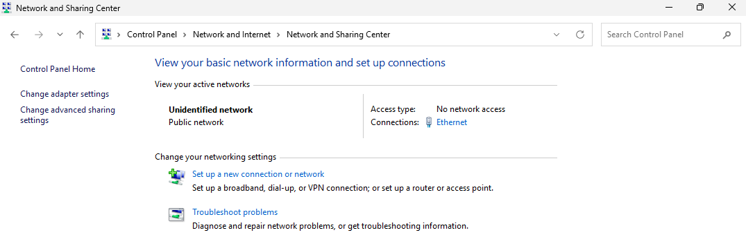
(2) Windows Server: nome, rede e IP estático
PASSO 2:
Aceder a ControlPanel > Network and Internet > Network and Sharing Center
PASSO 3:
Atribuir um endereço IP estático para o servidor Windows e testar a conectividade.
PASSO 4:
Aguardar que os serviços do servidor iniciem para iniciar a configuração
1
2
3

Slide 8
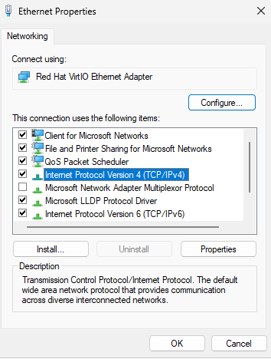
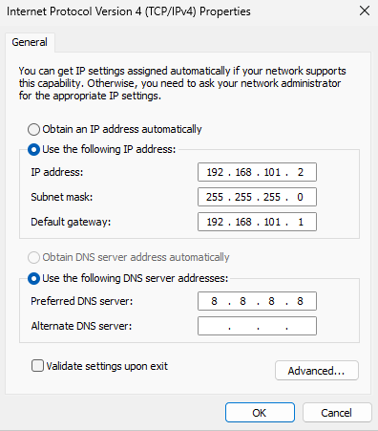
(2) Windows Server: nome, rede e IP estático
5
4
6
7

Slide 9
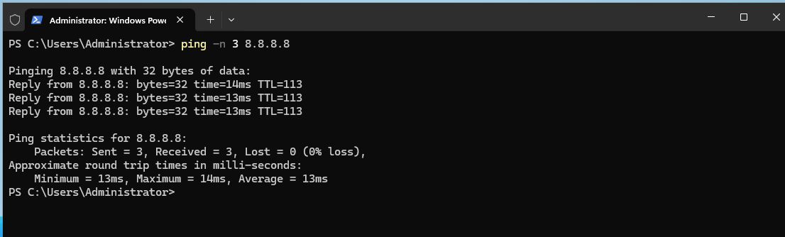
(2) Windows Server: nome, rede e IP estático
8

Slide 10
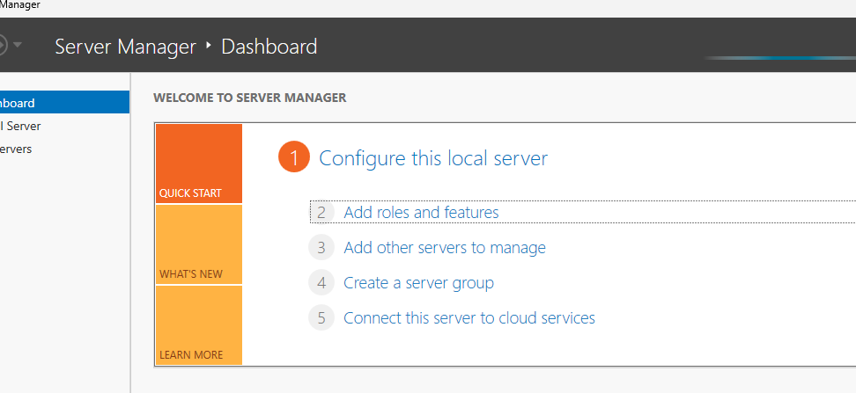
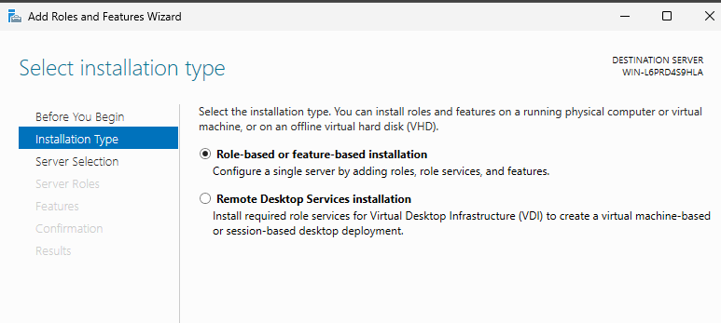
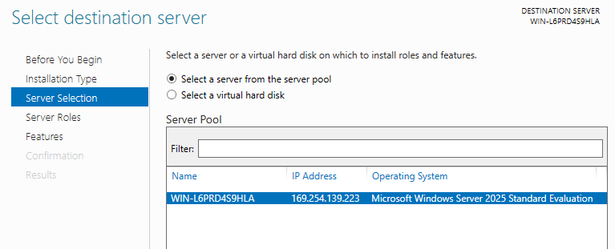
(3) Instalação das roles AD DS e DNS
PASSO 1:
Adicionar Roles and Features e prosseguir com as opções default
1
2
3

Slide 11
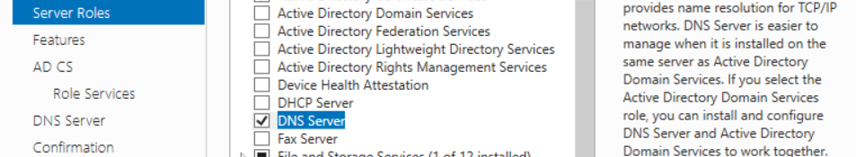
(3) Instalação das roles AD DS e DNS
PASSO 2:
Selecione as Server roles e aguarde que sejam instaladas, após instaladas aguarde pelas orientações seguintes.
1
2

Slide 12
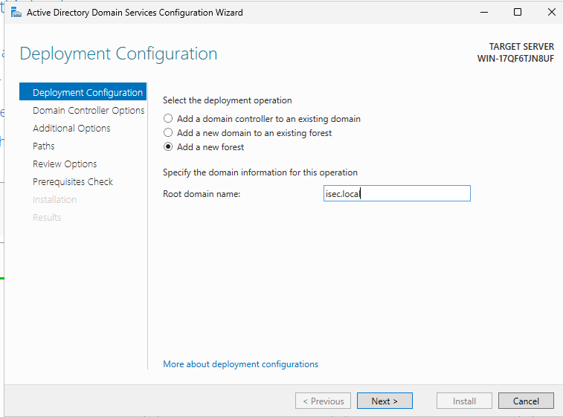
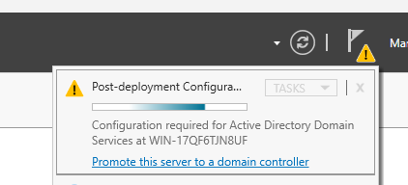
(4) Promoção a Domain Controller (isec.local)
PASSO 1:
Promover o servidor a Domain Controller
PASSO 2:
Adicionar um New Forest e definir o
O domínio como “isec.local”
3
1
4
2

Slide 13
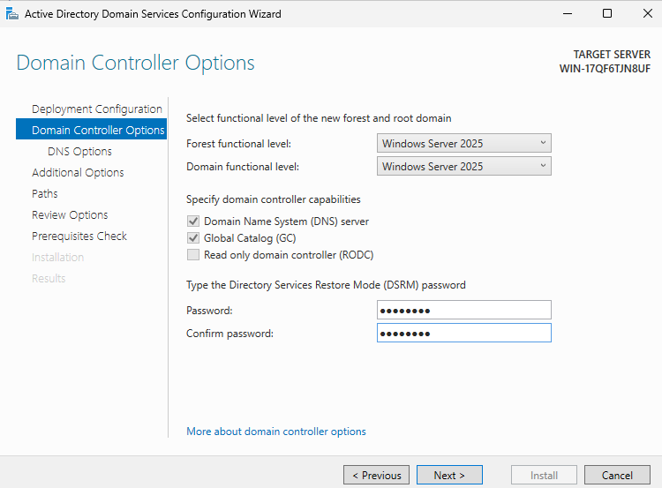
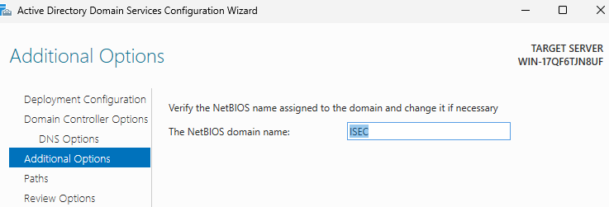
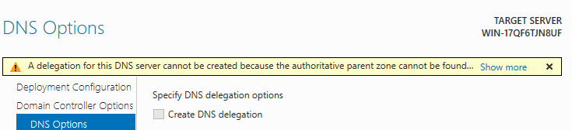
(4) Promoção a Domain Controller (isec.local)
PASSO 3:
Definir a palavra-passe de restauro do domínio “1qazZAQ!”
PASSO 4:
Ignore o aviso de Domain Delegation e prossiga com next
Passo 5:
Verificar se o Domain Name NetBIOS foi denominado“ISEC” e clicar sempre next até chegar ao final em install.
3
1
2

Slide 14
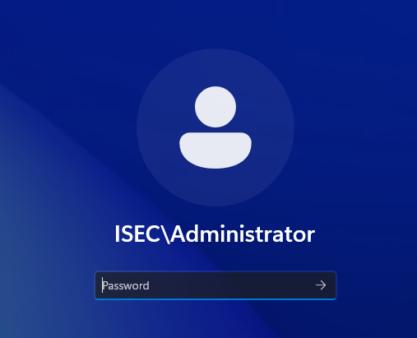
(4) Promoção a Domain Controller (isec.local)
PASSO 6:
A máquina virtual irá reiniciar possivelmente sozinha para concluir o processo, e o sinal de que tudo correu bem é que o utilizador foi mudado para Domain Administrator. Inicie sessão e aguarde que o sistema inicie por completo.
1

Slide 15
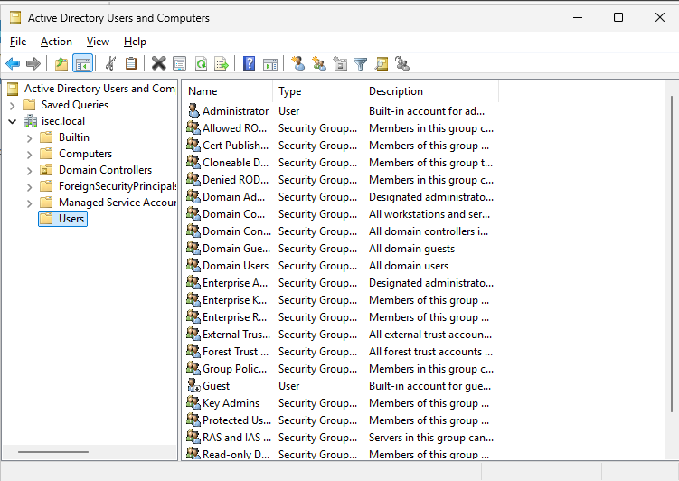
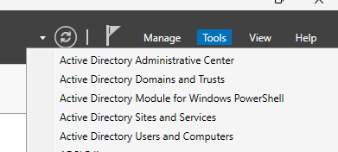
(5) Grupos e utilizadores no Active Directory
PASSO 1:
Abra o Server Manager, vá ao menu Tools (canto superior direito) e selecione Active Directory Users and Computers.
PASSO 2:
Expanda o domínio isec.local e clique na pasta Users.
2
1

Slide 16
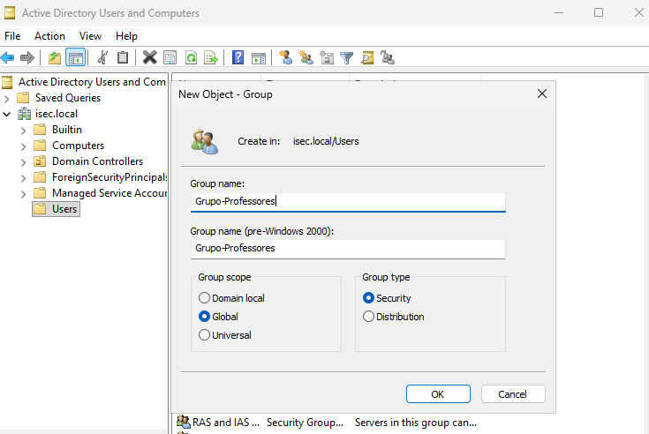
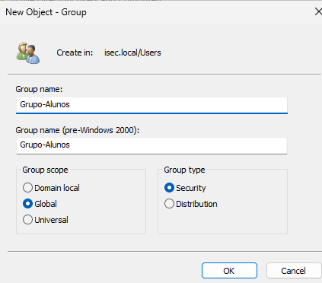
(5) Grupos e utilizadores no Active Directory
PASSO 3:
Realizar a criação dos grupos “Grupo-Alunos” e “Grupo-Professores”, mantendo as opções de global group scope e security group type.
1
4
2
5
3

Slide 17
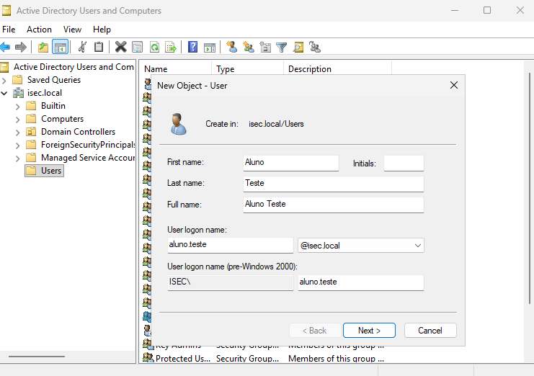
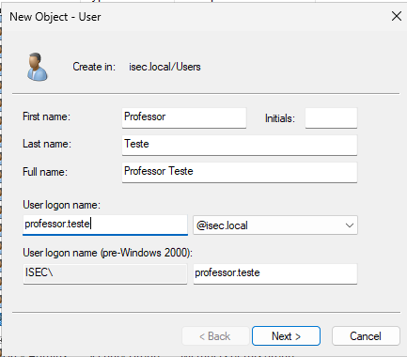
(5) Grupos e utilizadores no Active Directory
PASSO 4: Criar os utilizadores e associar ao seu respetivo grupo
First name : Professor | Last Name: Teste | Grupo-Professores | User logon: professor.teste
First name: Aluno | Last name:Teste | Grupo-Alunos | User logon name: aluno.teste
1
1
2
3
2

Slide 18
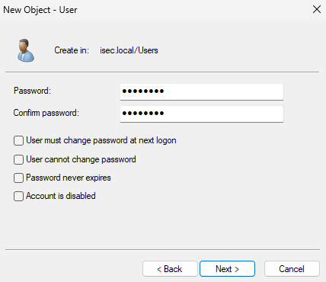
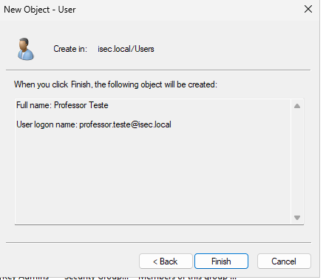
(5) Grupos e utilizadores no Active Directory
PASSO 5:Atribuir uma palavra-passe ao utilizador
Por norma o utilizador pode mudar as credenciais ao realizar o login e seria a opção “user must change in the next logon”, mas para facilitar o processo, a password deve ser a mesma que tem vindo a utilizar até agora (1qazZAQ!) e desmarcar a opção “user must change password at next logon”.
1
2

Slide 19
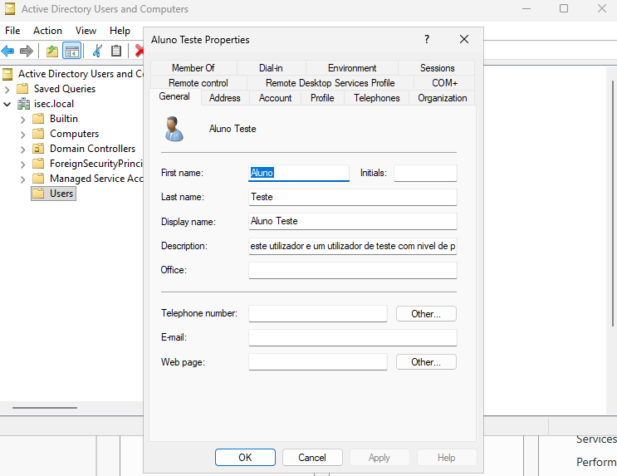
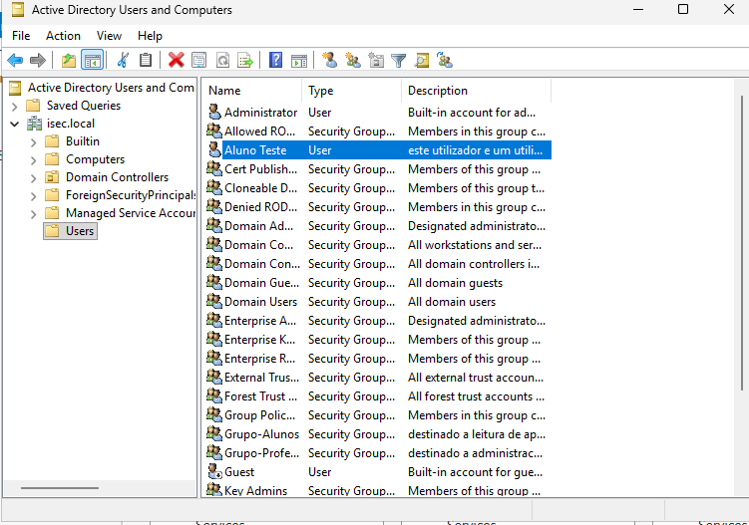
(5) Grupos e utilizadores no Active Directory
PASSO 6 (a): Atribuir grupos aos utilizadores
Agora com os utilizadores criados basta atribuir os grupos, para isso procure no folder users expandido, os utilizadores que acabou de criar “Aluno teste” e “Professor Teste”.
2
1

Slide 20
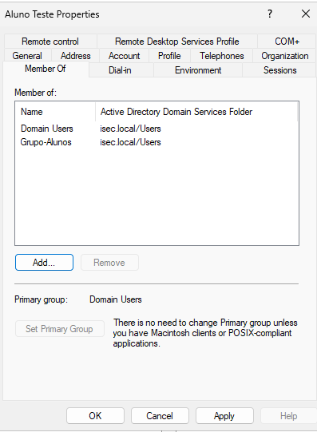
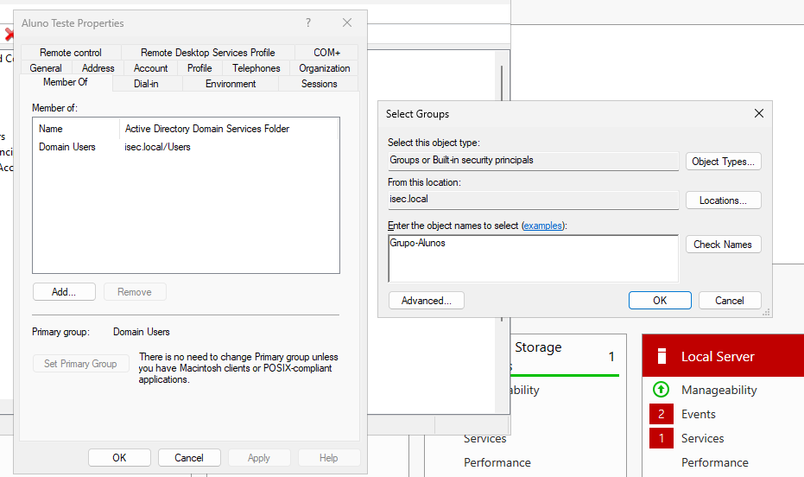
(5) Grupos e utilizadores no Active Directory
PASSO 6 (b): Atribuir grupos aos utilizadores
selecione o mesmo, vá a “Member of” e atribua o “Grupo-Professores” ao user “Professor Teste” e o “Grupo-Alunos” ao user “Aluno Teste”.
4
2
1
3
5

Slide 21
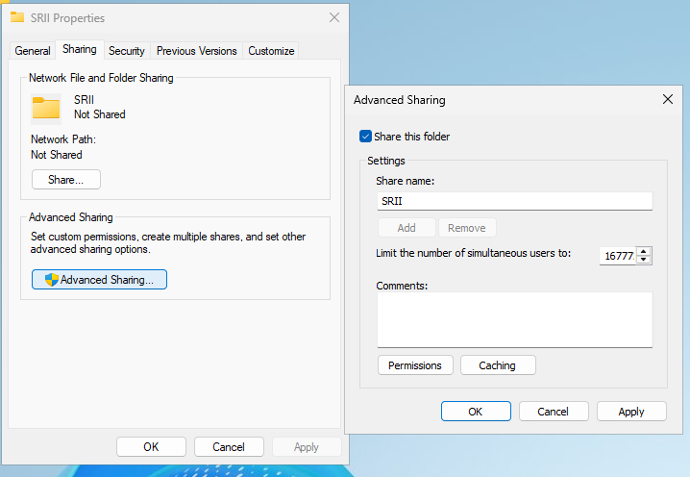
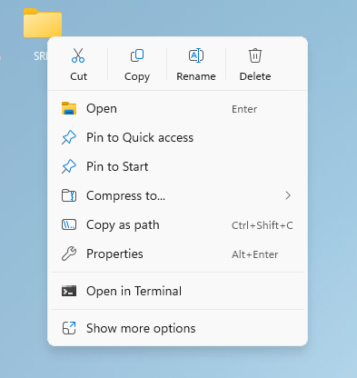
(6) Partilha SRII: SMB e permissões NTFS
PASSO1: Criar pasta e partilhar a mesma
Crie uma pasta no Ambiente de Trabalho (Desktop) com o nome “SRII”.
Clique com o botão direito na pasta > Properties > separador Sharing > Advanced Sharing...
Marque a caixa Share this folder e clique no botão Permissions.
3
2
1
4

Slide 22
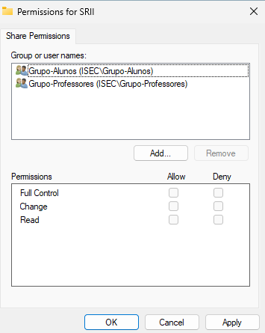
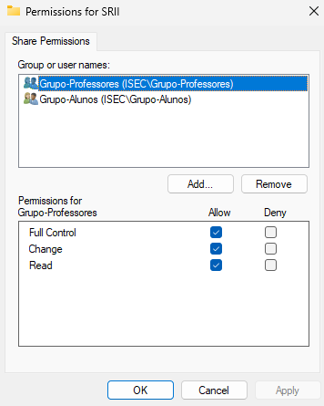
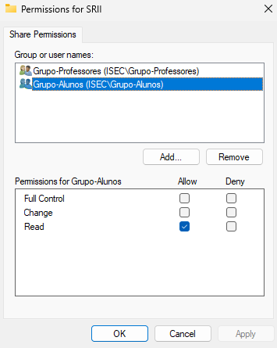
(6) Partilha SRII: SMB e permissões NTFS
PASSO2: Adicionar os grupos e permissões
Remova o grupo Everyone (por segurança) e clique em Add... para adicionar os dois novos grupos:
Escreva Grupo-Alunos > OK. Com o grupo selecionado, garanta que apenas a caixa Read está marcada na coluna Allow.
Escreva “Grupo-Professores” > OK. Com o grupo selecionado, marque a caixa Full Control na coluna Allow. Clique OK duas vezes. Escreva “Grupo-Alunos” > Ok com o grupo selecionado marque a caixa Read na coluna Allow.
2
1
4
3
5

Slide 23
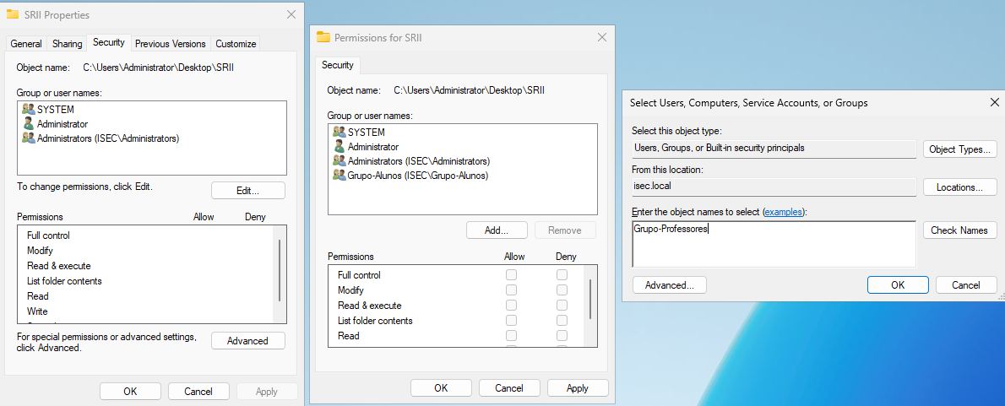
(6) Partilha SRII: SMB e permissões NTFS
PASSO3:Configuração de Permissões de Segurança (NTFS)
Regresse às propriedades da pasta, aceda ao separador Security e clique em Edit...
Adicione o Grupo-Alunos,Adicione o Grupo-Professores
1
3
2
4

Slide 24
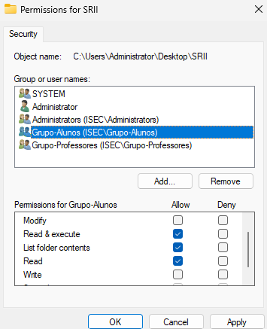
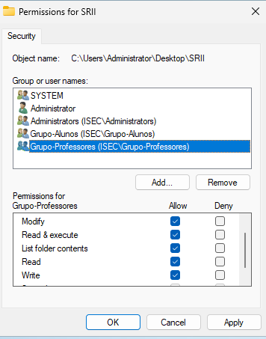
(6) Partilha SRII: SMB e permissões NTFS
PASSO3:Configuração de Permissões de Segurança (NTFS)
- Selecione o Grupo-Alunos e verifique se as permissões Read e List folder contents
- Selecione o Grupo-Professores marque a caixa Modify na coluna Allow. Clique em OK para aplicar e feche as propriedades e aplique. Crie também um ficheiro do tipo “notas.txt” para futuros testes dentro da pasta.
1
3
2
4
5

Slide 25
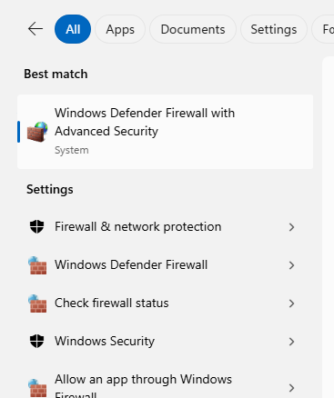
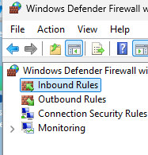
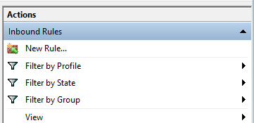
(7) Firewall do Windows: permitir ping do Ubuntu
PASSO1:Definir uma inbound Rule do cliente para o servidor
Clique no Iniciar, escreva Windows Defender Firewall with Advanced Security e abra a aplicação.
No painel da esquerda, clique em Inbound Rules. No painel da direita, clique em New Rule...
1
3
2

Slide 26
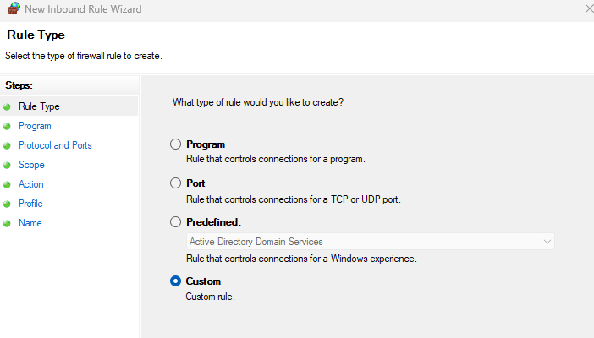
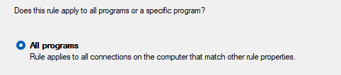
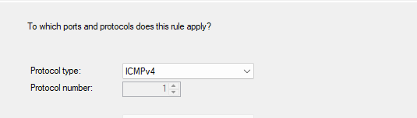
(7) Firewall do Windows: permitir ping do Ubuntu
PASSO2:Definir uma inbound Rule do cliente para o servidor
Escolha Custom > Next > All programs > Next.
Em Protocol type, escolha ICMPv4. Clique em Next.
2
3
1

Slide 27
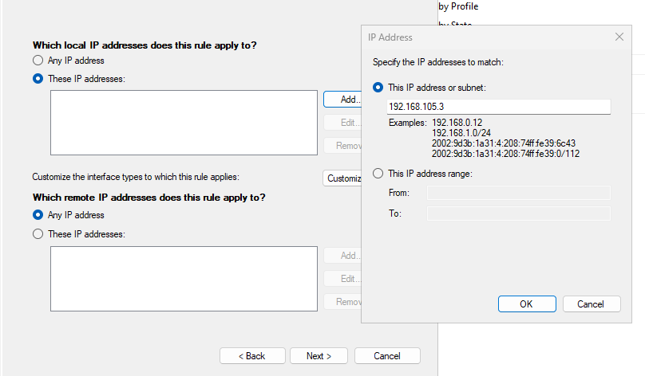
(7) Firewall do Windows: permitir ping do Ubuntu
PASSO3:Definir uma inbound Rule do cliente para o servidor
Na secção Which remote IP addresses does this rule apply to?, escolha These IP addresses e clique em Add...
Introduza o IP do cliente Ubuntu e Clique OK e depois Next
1
2

Slide 28
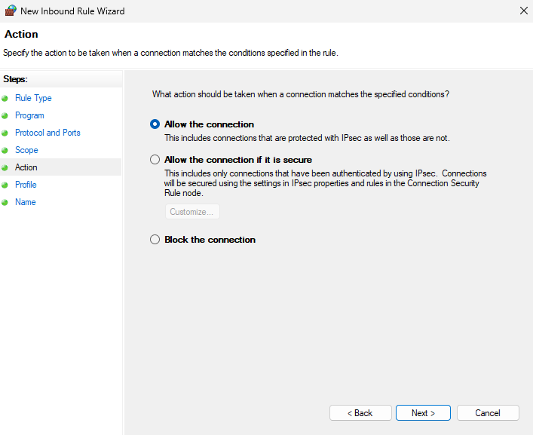
(7) Firewall do Windows: permitir ping do Ubuntu
PASSO4:Definir uma inbound Rule do cliente para o servidor
Escolha Allow the connection > Next > Next.
No Nome, introduza SR2 Allow Ping Ubuntu
1

Slide 29

(8) Ubuntu: IP estático e DNS do Windows
PASSO 1:Iniciar a máquina virtual e abrir o terminal
PASSO 2:Verificar o que existe de configurações de rede
PASSO 3: Criar pasta de backup, para o caso de algo correr mal
PASSO 4:Remover ficheiros com eventuais conflitos
PASSO 5: Aplicar a limpeza
2
3
4
5

Slide 30

(8) Ubuntu: IP estático e DNS do Windows
PASSO 6: Garantir que o NetworkManager está a correr
PASSO 7: Atribuir endereço IP estático e criar ligação com endereço DNS Windows Server
PASSO 8: Ativar ligação e confirmar
6
7
8

Slide 31

(8) Ubuntu: IP estático e DNS do Windows
PASSO 9: Confirmar o IP e a rota
PASSO 10: Confirmar que o DNS é o do Windows
PASSO 11: Testar a ligação ao servidor
9
10
11

Slide 32

(8) Ubuntu: IP estático e DNS do Windows
PASSO 12: Testar o DNS do domínio
PASSO 13: Corrigir o ping a isec.local (desativar o mDNS para .local)
PASSO 14: Testar o “isec.local”
12
13
14

Slide 33


(9) Sincronização do relógio (Chrony)
PASSO 1: Direcionar Chrony ao Windows Server
PASSO 2: Reiniciar o Chrony
2
1
O Kerberos rejeita pedidos com mais de 5 minutos de diferença entre o cliente e o servidor. Por isso o Ubuntu acerta a hora pelo Windows Server.

Slide 34

(10) Kerberos: configurar o realm e obter o ticket
PASSO 1: Guardar uma cópia do ficheiro original do Kerberos
PASSO 2: Escrever para o ficheiro de configuração do “krb5.conf” as novas definições
1
sudo cp /etc/krb5.conf /etc/krb5.conf.original 2>/dev/null
sudo tee /etc/krb5.conf > /dev/null << 'EOF'
[libdefaults]
default_realm = ISEC.LOCAL
dns_lookup_realm = false
dns_lookup_kdc = true
rdns = false
[realms]
ISEC.LOCAL = {
kdc = SR2-SRV.isec.local
admin_server = SR2-SRV.isec.local
}
[domain_realm]
.isec.local = ISEC.LOCAL
isec.local = ISEC.LOCAL
EOF
cat /etc/krb5.conf
2

Slide 35


(11) Samba: acesso à partilha SRII com Kerberos
PASSO 1:Limpar a cache do Kerberos
PASSO 2:Listar as pastas partilhadas do servidor
PASSO 3: Preparar um ficheiro de testes
3
2
1

Slide 36


(11) Samba: acesso à partilha SRII com Kerberos
PASSOS 4 e 5 :Testar a escrita por parte do utilizador aluno e do professor
PASSO 6: Analisar resultados e discutir
6
6

Slide 37


(12) Entrada no domínio: realmd e adcli
PASSO 1: Ajustar o nome do cliente (devido ao limite de caracteres do nome da máquina)
PASSO 2: Descobrir o domínio
3
1
2

Slide 38


(12) Entrada no domínio: realmd e adcli
2
PASSO 3: Fazer o join ao domínio
PASSO 4: Confirmar o join ao domínio
1

Slide 39

(13) Utilizadores do AD no Linux: SSSD
PASSO 1:Confirmar se o Linux já localiza os utilizadores registados no servidor e as configurações do SSSD
1
2

Slide 40

(14) Login com contas do AD: PAM
PASSO 1: Ativar a criação automática da home no primeiro login (pam-auth-update --enable mkhomedir, grep mkhomedir /etc/pam.d/common-session)
PASSO 2: Login com uma conta do AD (su - aluno.teste@isec.local, whoami, pwd)
PASSO 3: Obter o ticket Kerberos na sessão (kinit aluno.teste@ISEC.LOCAL, klist)
1
2
3

Slide 41

(15) Acesso à SRII como utilizador do domínio: aluno
PASSO 1: Obter o ticket na sessão do aluno (kinit aluno.teste@ISEC.LOCAL, klist)
PASSO 2: Listar a SRII com o ticket (smbclient …/SRII --use-kerberos=required -c 'ls')
PASSO 3: Testar a escrita (put): o aluno recebe NT_STATUS_ACCESS_DENIED
1
2
3

Slide 42

(15) Acesso à SRII como utilizador do domínio: professor
PASSO 1: Entrar como professor (su - professor.teste@isec.local)
PASSO 2: Obter o ticket na sessão (kinit professor.teste@ISEC.LOCAL)
PASSO 3: Ler e escrever na SRII (ls, put, ls): o professor-escrita2.txt aparece na listagem
1
2
3

Slide 43

(16) Montagem automática da SRII no login: pam_mount
PASSO 1: Instalar o pam_mount e o cifs-utils (apt install libpam-mount cifs-utils)
PASSO 2: Fazer cópia de segurança e abrir a configuração (cp, nano)
PASSO 3: Colar as linhas <volume> abaixo de “Volume definitions” (uma por utilizador)
1
sudo apt install -y libpam-mount cifs-utils
2
<volume user="aluno.teste@isec.local" fstype="cifs" server="win-17qf6tjn8uf.isec.local" path="SRII" mountpoint="~/SRII" options="sec=ntlmssp,vers=3.0,domain=ISEC,username=aluno.teste,uid=%(USERUID),gid=%(USERGID)" />
<volume user="professor.teste@isec.local" fstype="cifs" server="win-17qf6tjn8uf.isec.local" path="SRII" mountpoint="~/SRII" options="sec=ntlmssp,vers=3.0,domain=ISEC,username=professor.teste,uid=%(USERUID),gid=%(USERGID)" />
3

Slide 44

(16) Montagem automática da SRII no login: pam_mount
PASSO 4: Guardar (Ctrl+O, Enter, Ctrl+X) e confirmar as duas linhas <volume> no ficheiro
4

Slide 45


(16) Montagem automática da SRII no login: pam_mount
PASSO 5: Entrar como professor: a SRII é montada sozinha (mount | grep SRII → type cifs)
PASSO 6: Entrar como aluno: a SRII também é montada, sem kinit nem smbclient
5
6

Slide 46


(16) Montagem automática da SRII no login: pam_mount
PASSO 7: Aluno lê o ficheiroteste.txt, mas ao escrever recebe “Permissão recusada”
PASSO 8: Professor lê e escreve: o criado-no-ubuntu.txt aparece na SRII (e no Windows)
7
8

Slide 47
(16) Autenticação Winbind
Configuração de um novo cliente
PASSO 1: Clonar o template UbuntuClient da pool10.
PASSO 2: Atribuir um IP estático disponível na rede.
PASSO 3: Configurar DNS estático e apontar para o servidor AD/DNS (Servidor Windows).

Slide 48


(17) Configuração do Samba
PASSO 1: Guardar configuração original
PASSO 2: Definir a secção [global]
PASSO 3: Verificar e validar sintaxe
Resultado: Server role: ROLE_DOMAIN_MEMBER.
3

Slide 49


(18) Configuração do Kerberos
PASSO 1: Guardar configuração original;
PASSO 2: Editar o ficheiro /etc/krb5.conf, substituir todo o conteúdo;
PASSO 3: Testar a autenticação Kerberos;
PASSO 4: Autenticar o administrador do domínio e cria a conta de computador no AD.
1
3
2
4

Slide 50


(19) Validar a associação ao domínio
PASSO 1: Verificar se o Ubuntu continua corretamente associado ao domínio Active Directory;
PASSO 2: Verificar a relação de confiança;
PASSO 3: Verificar se o Winbind consegue identificar os utilizadores e grupos do Active Directory.
2
3
3
1

Slide 51


(20) Diagnosticar o Winbind
PASSO 1: Verificar se o Winbind consegue contactar o controlador de domínio;
PASSO 2: Verificar se o domínio está online na perspetiva do Winbind;
PASSO 3: Verificar a resolução de identidades.
1
2
3

Slide 52


(21) Integração do Winbind com NSS
PASSO 1: Editar a configuração NSS;
PASSO 2: Validar a integração;
1
2

Slide 53


(22) Configurar a autenticação PAM
PASSO 1: Verificar os módulos PAM instalados e ativar/desativar perfis PAM;

Slide 54

(23) Testar o início de sessão com um utilizador AD
PASSO 1: Verificar se a pasta pessoal já existe;
PASSO 2: Autenticar o utilizador;
PASSO 3: Validar a sessão;
PASSO 4: Regressar à conta local;
1
2
3
4

Slide 55



(24) Testar a partilha SMB do Windows Server
PASSO 1: Listar as partilhas SMB/Samba disponíveis no servidor e Aceder à partilha como professor;
PASSO 2: Testar escrita;
PASSO 3: Aceder à partilha como Aluno e Testar escrita;
1
3
2

Slide 56






(25) Configuração e validação do início de sessão gráfico com AD
PASSO 1: Configurar o GDM3 para permitir a introdução manual de utilizadores;
PASSO 2: Testar o início de sessão gráfico com professor.teste/aluno.teste
PASSO 3: Confirmar que a autenticação e que pertencem aos grupos do domínio isec.local, através do Winbind
1
3
2

